Slide 1


TRILAB a projekt masq
Michal Boháč, PhD.
Obchodní ředitel, CEO
Společník TriLAB Group s.r.o.
1.10.2020
Mladé Buky

Slide 2
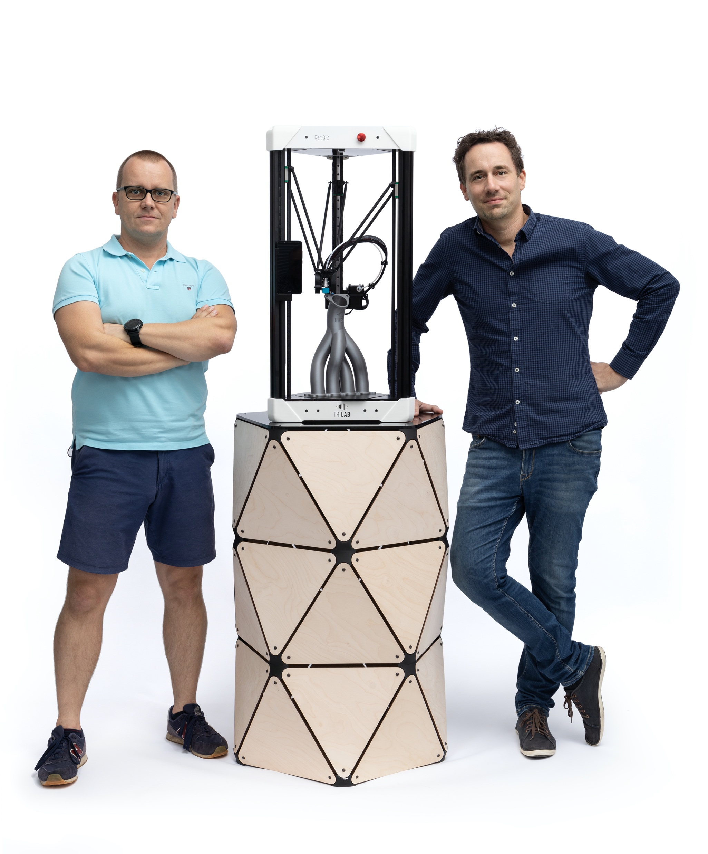
Kdo je TRILAB?
Český vývojář a producent, založen 2016
3D řešení založená na delta kinematice
Team 20 lidí + partneři
> 350 printerů prodáno
FOKUS TRILAB:
  FDM 3D tiskárny se špičkovou tiskovou kvalitou
  Unikátní tisková nastavení a ovládací funkce
  Plná zákaznická podpora včetně vzdálené správy
  Jednoduchý a automatizovaný 3D tisk
Michal Boháč, PhD. Vojtěch Tambor, PhD.
Obchod & Management Vývoj & Produkce

Slide 3
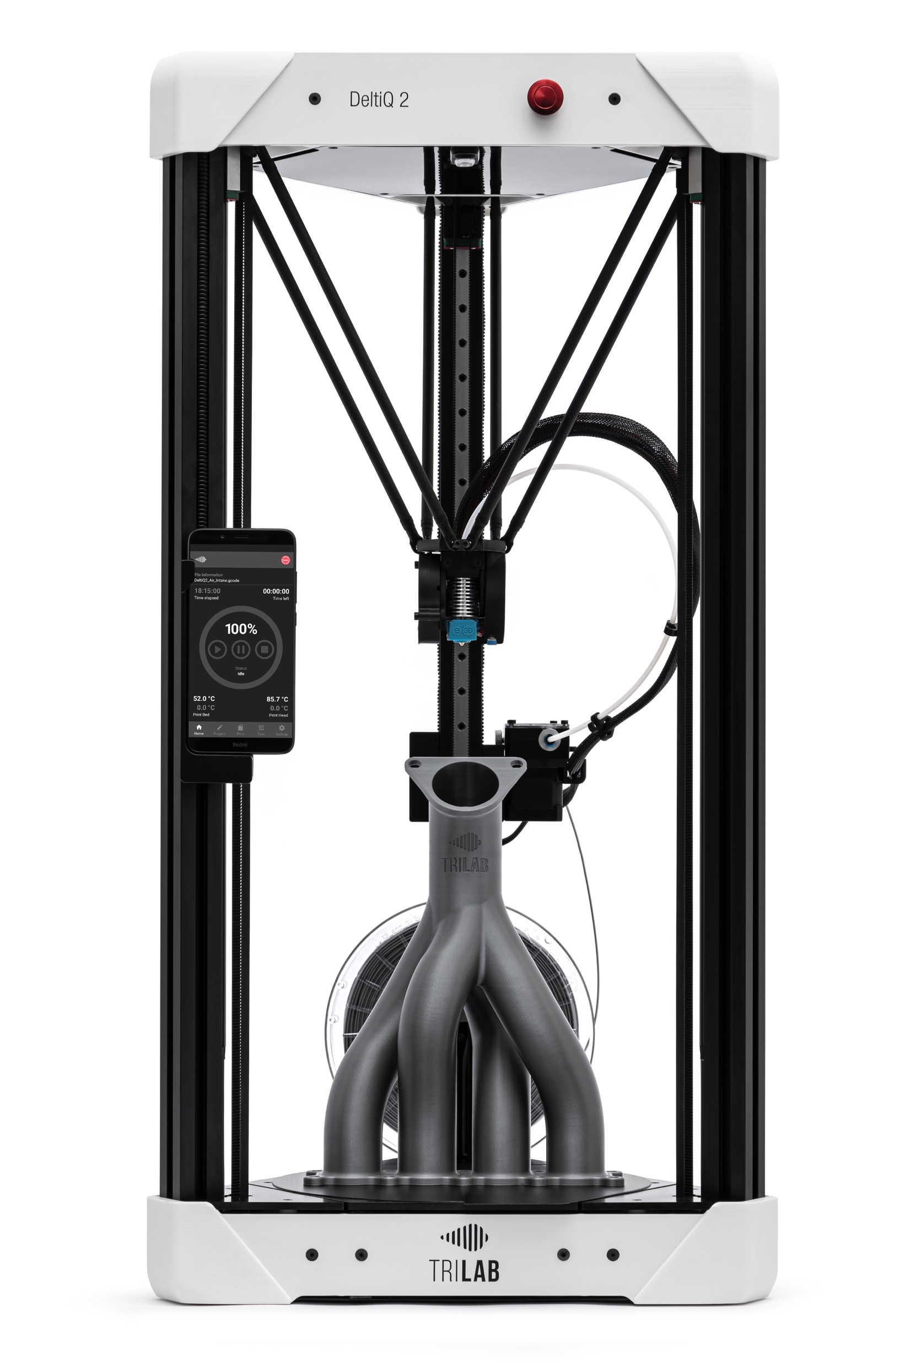
TRILAB DeltiQ 2
Stolní FDM 3D tiskárna pro profesionály (B2B)
Založena na delta kinematice
Unikátní vlastnosti a funkce
  bezdrátový displej & aplikace pro telefony (DeltaControl)
  vzdálená kontrola z jakéhokoliv zařízení (WebControl)
TRILAB FlexPrint – houževnaté a flexibilní materiály
TRILAB QuadPrint - multifilamentový tisk
Výměnné podložky (PrintPads) & tiskové hlavy
Špičková kvalita tisku

Slide 4

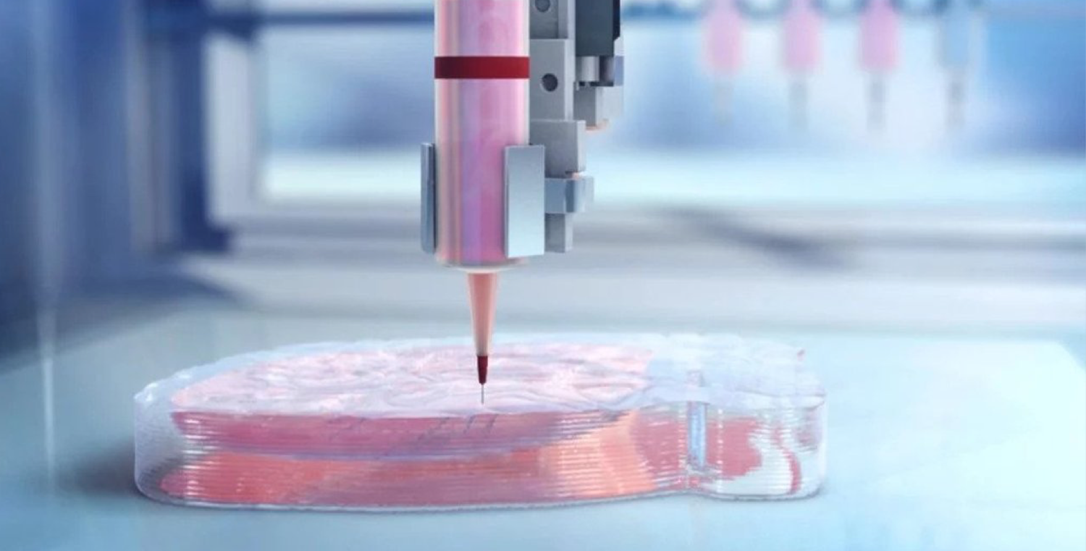
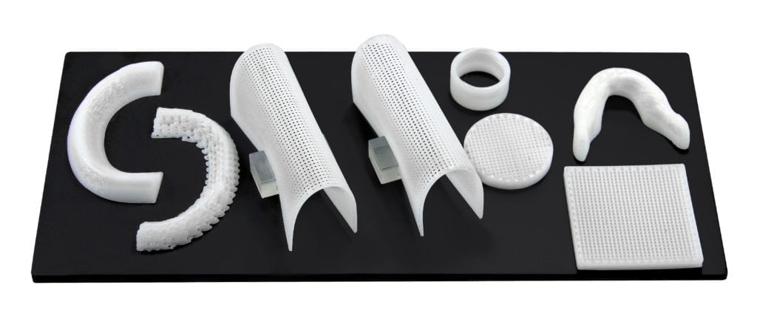
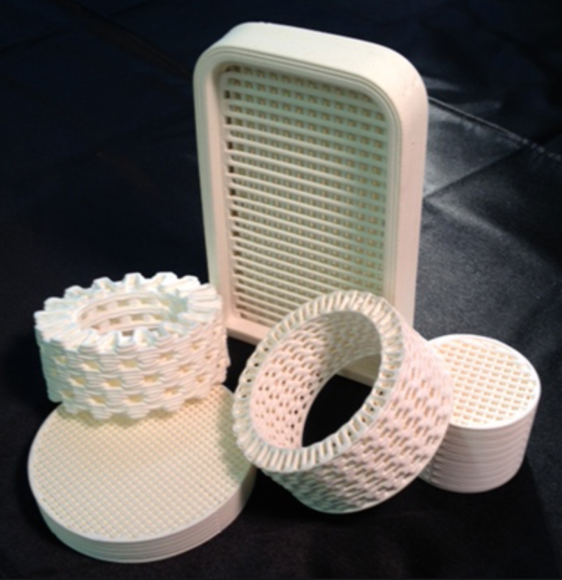
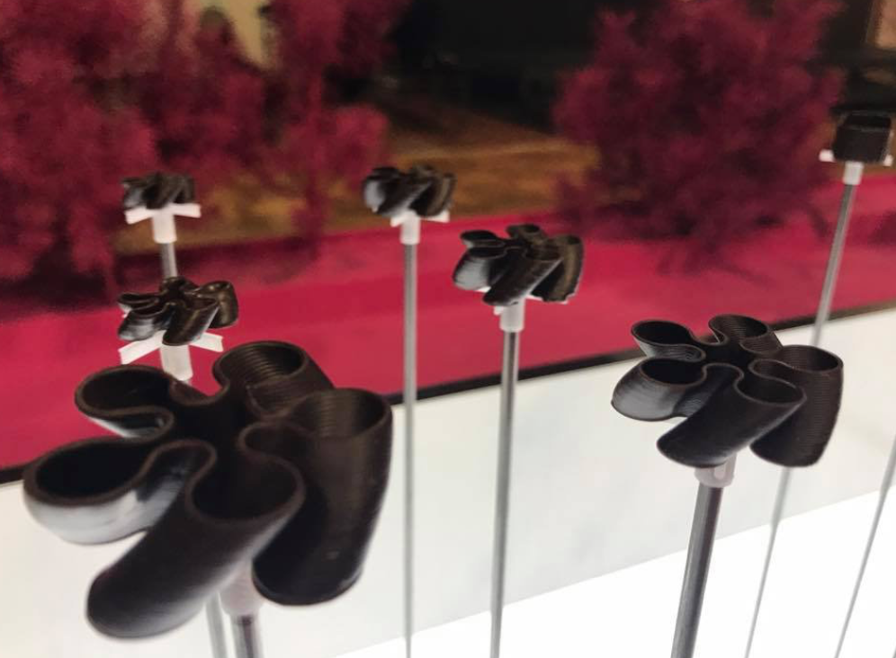
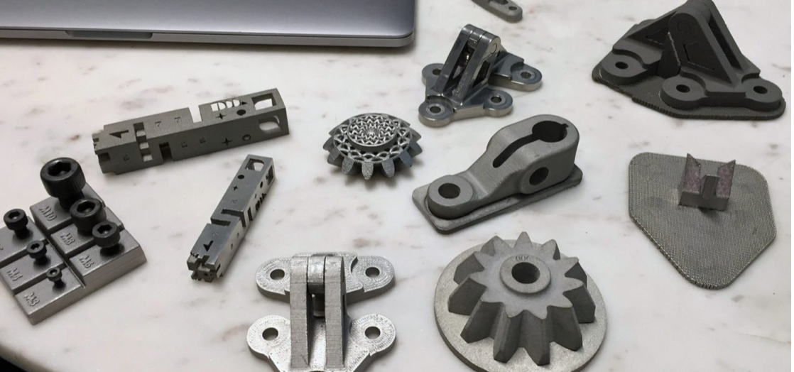
Projekty a budoucí produkty s delta kinematikou
    nové materiály v FDM – keramické, kompozitní a kovové
    měkké materiály a směsi tkáňových materiálů – biologický 3D tisk
    speciální měkké, krystalizující materiály – čokoláda ve 3D (???)
    cenově dostupné, plně automatizované3D řešení

Slide 5
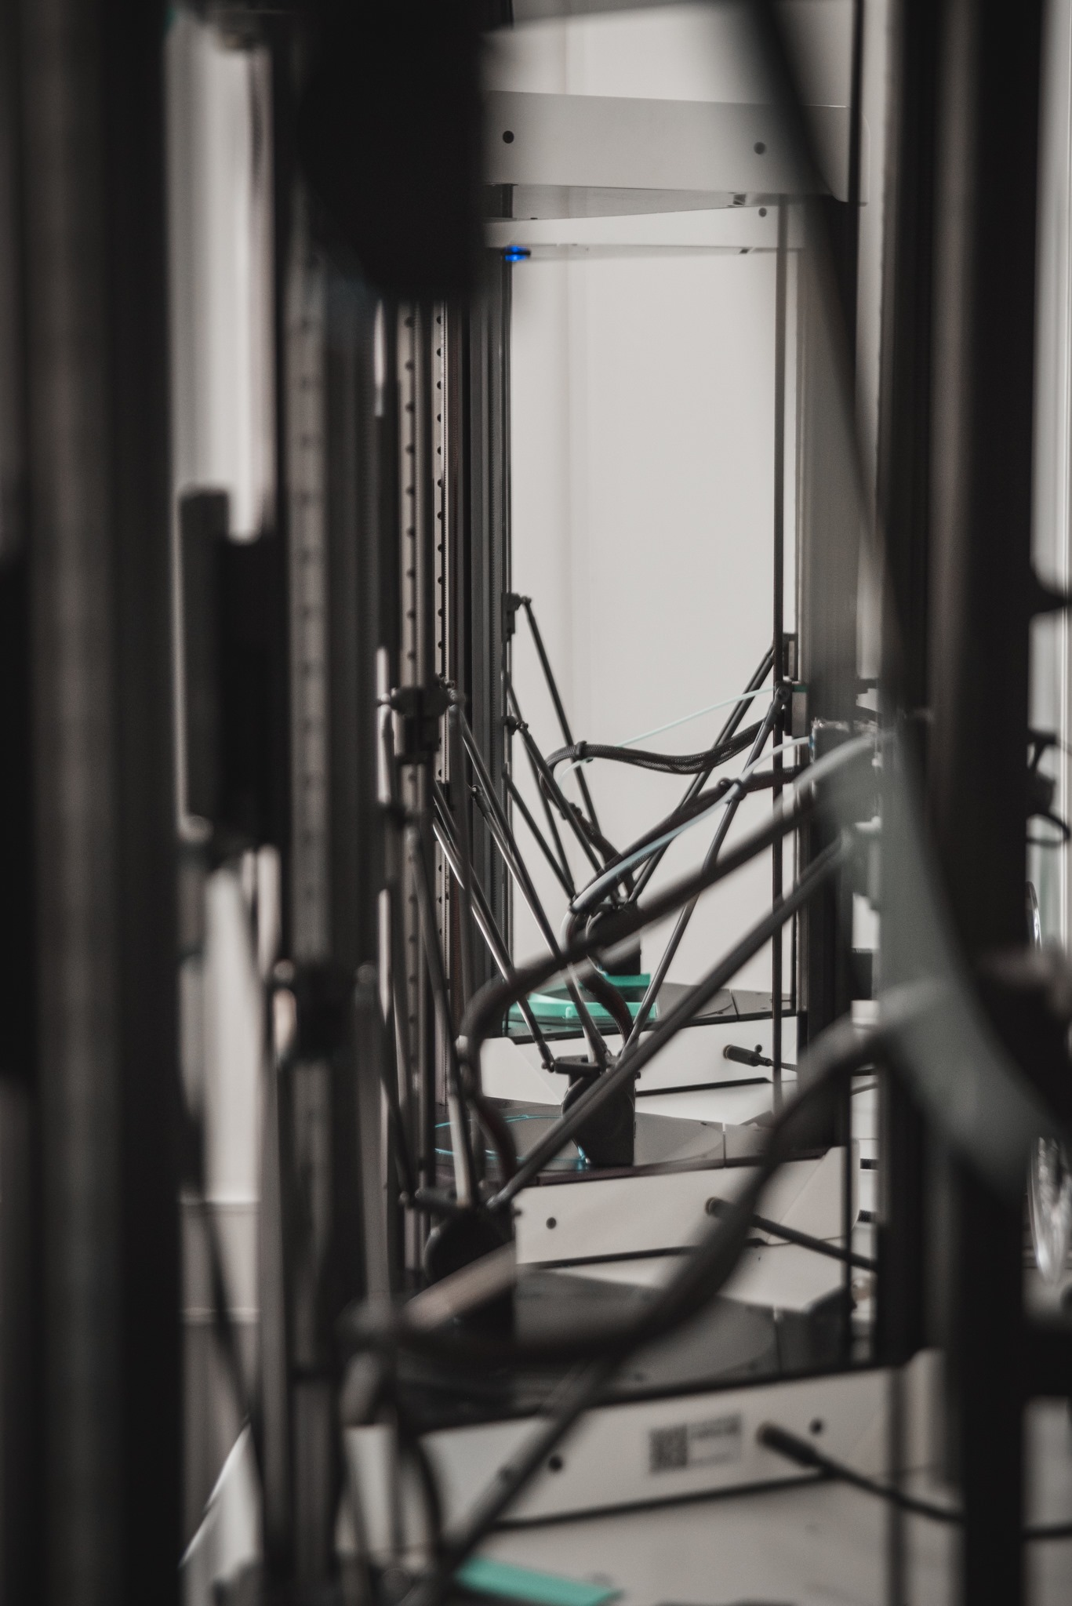
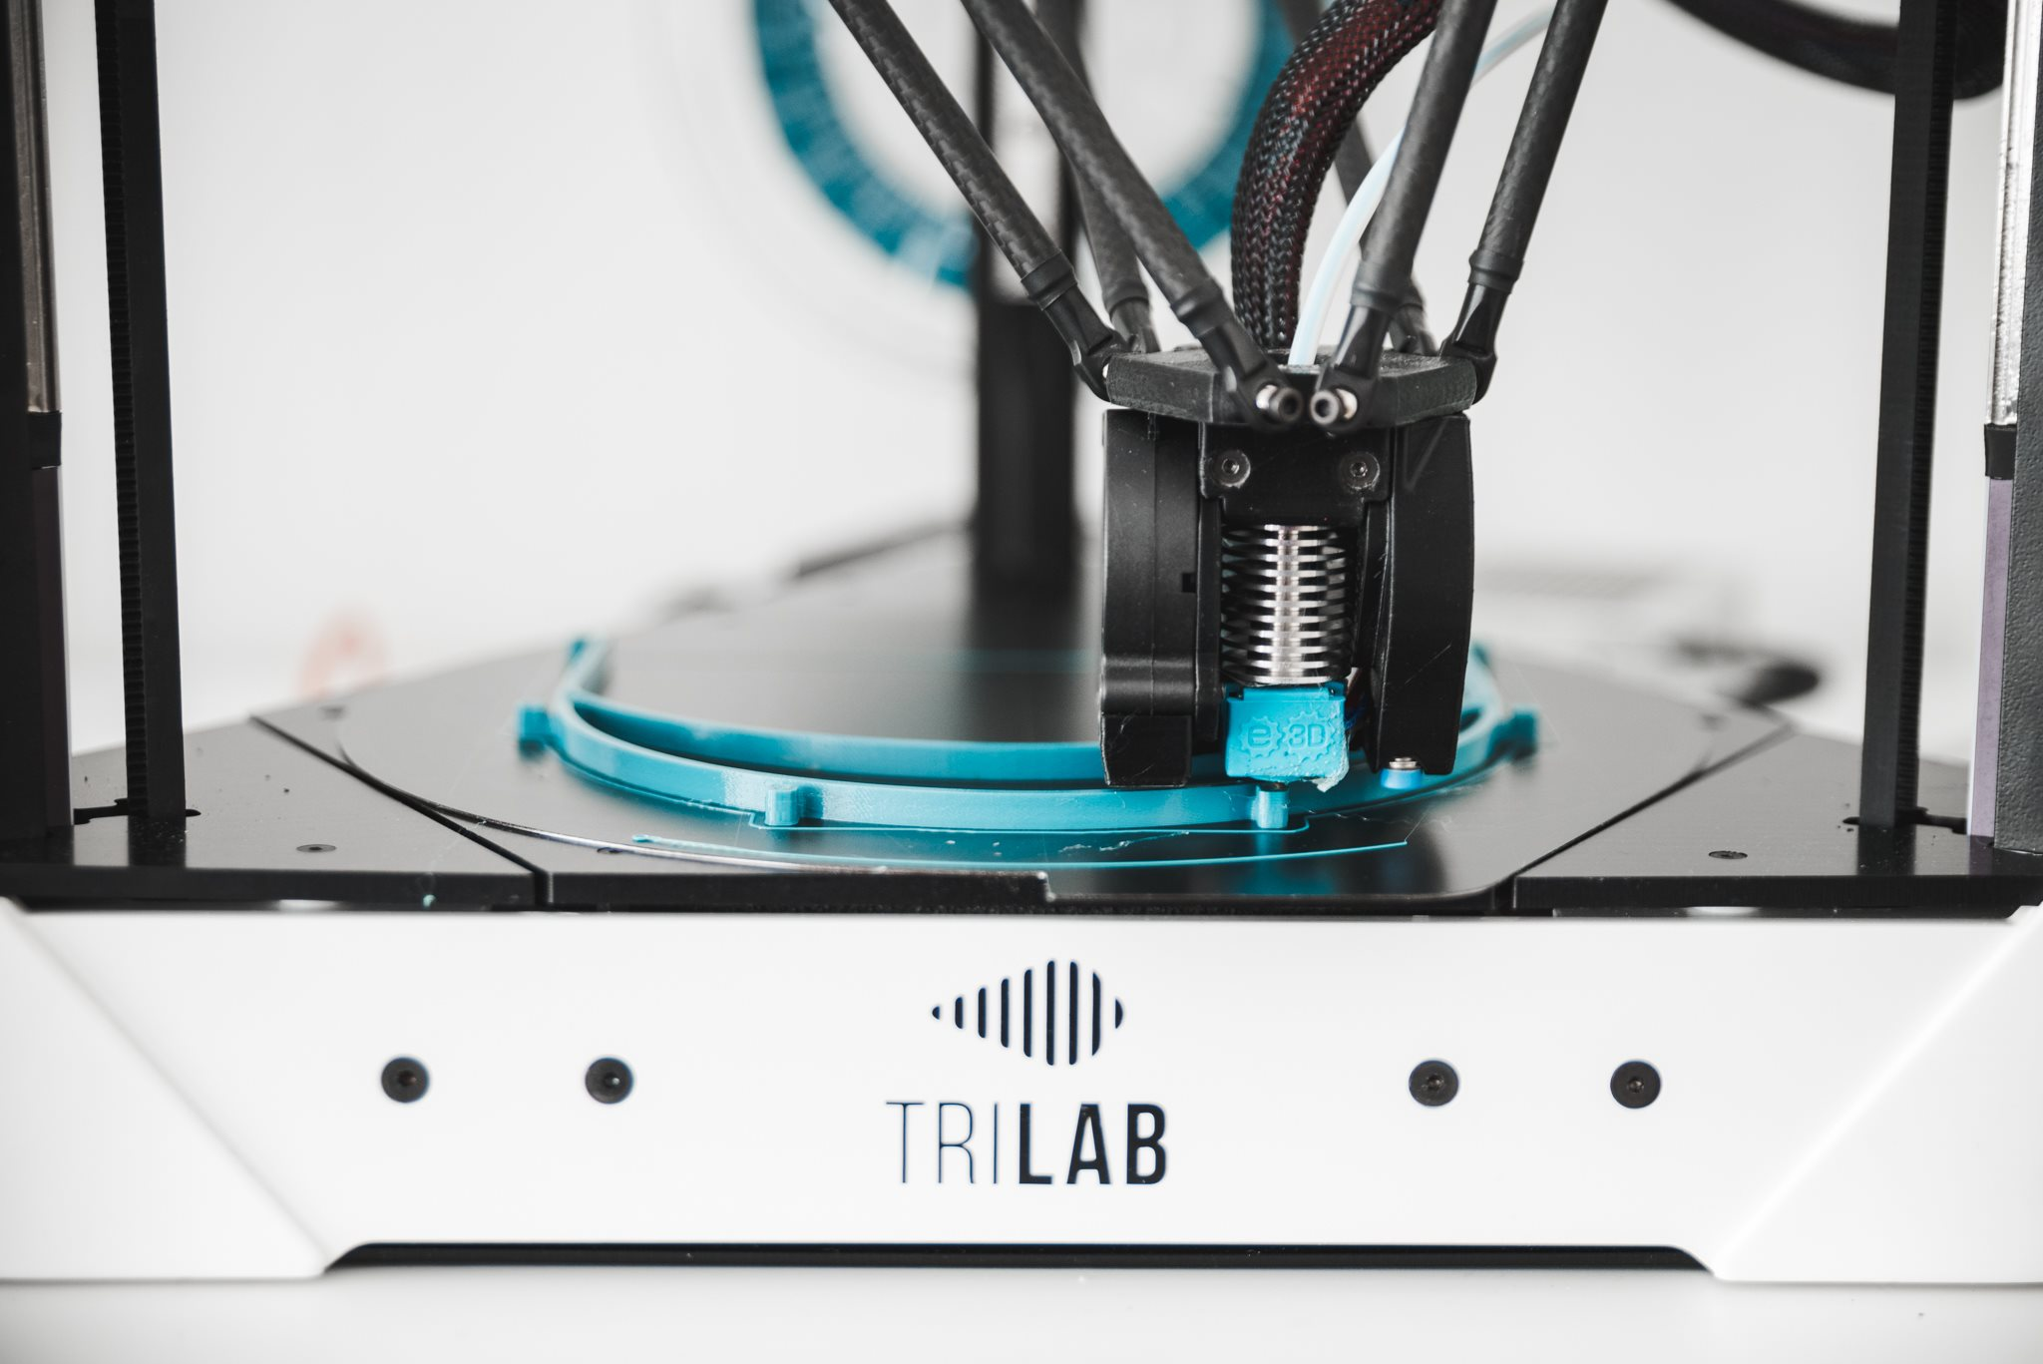
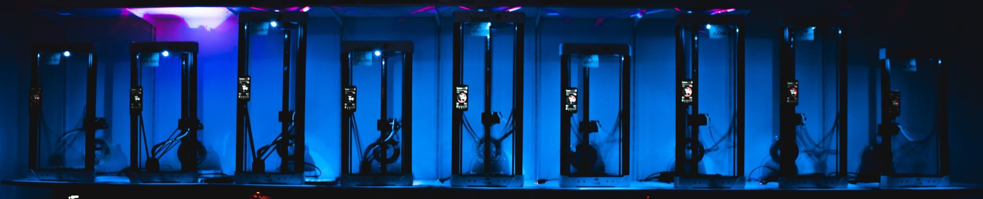
COVID-19 – Projekt Hradecký Štít a 3D tištěné štíty
TRILAB se plně podílel na projektu
Od začátku března 2020
45+ TRILAB tiskáren tisknulo 24/7
4-8 studentů pracovalo 24/7
Produkce pouze cca 400 štítů denně

Slide 6
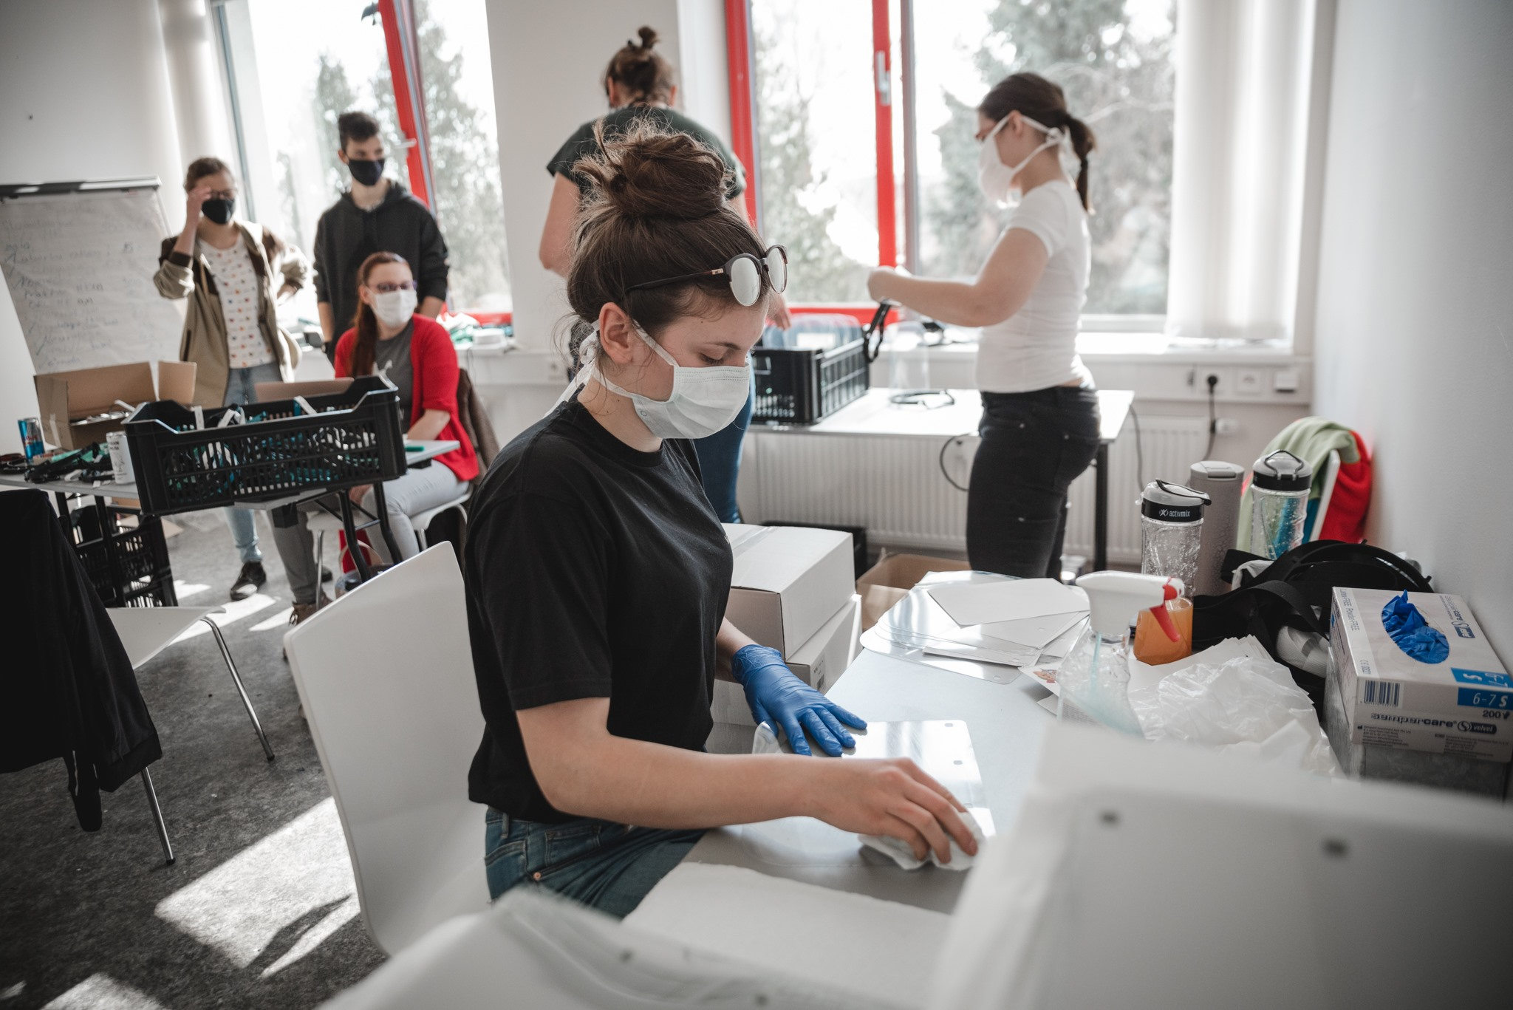
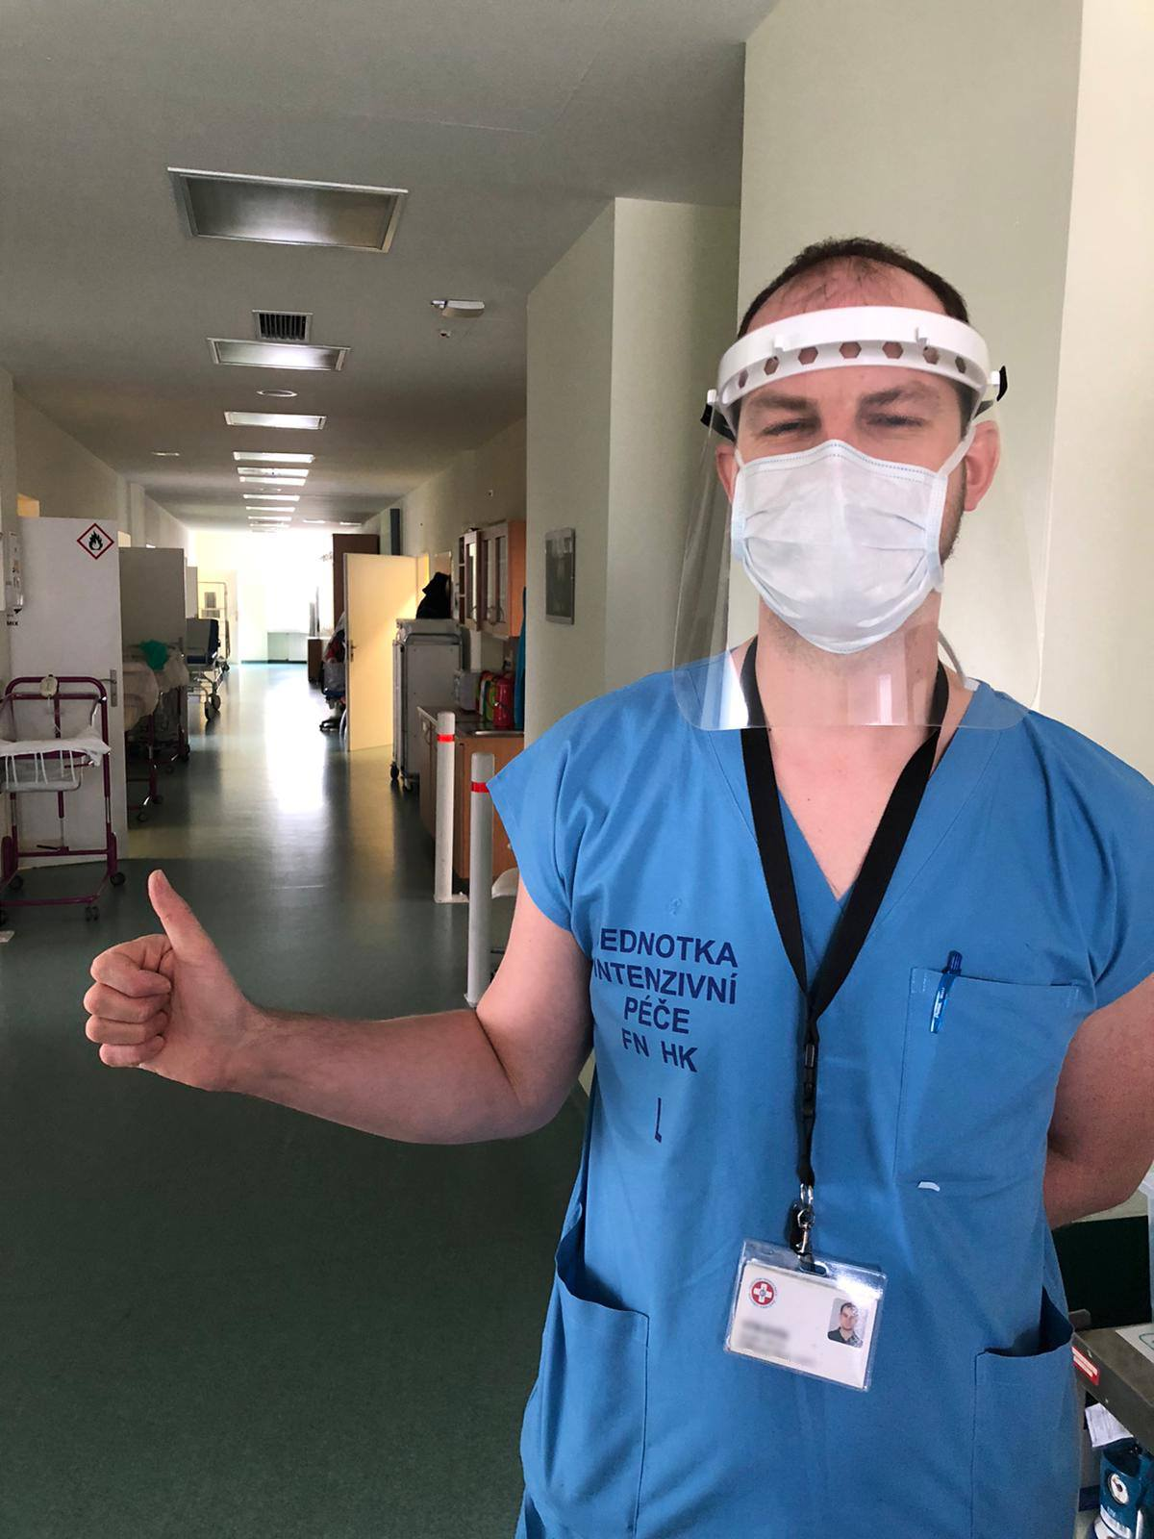
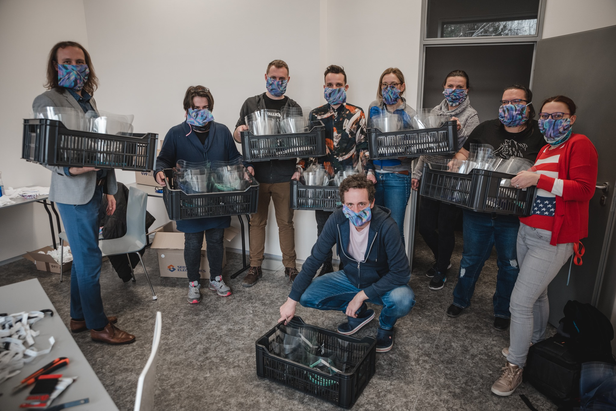
COVID-19 – Projekt Hradecký Štít a 3D tištěné štíty
Praktické nevýhody
Pracné (manuální práce)
Pomalé (nedostatek tiskáren)
Složité balení (nestohovatelné)
Bez certifikace
Nesedí každému
Pocení

Slide 7
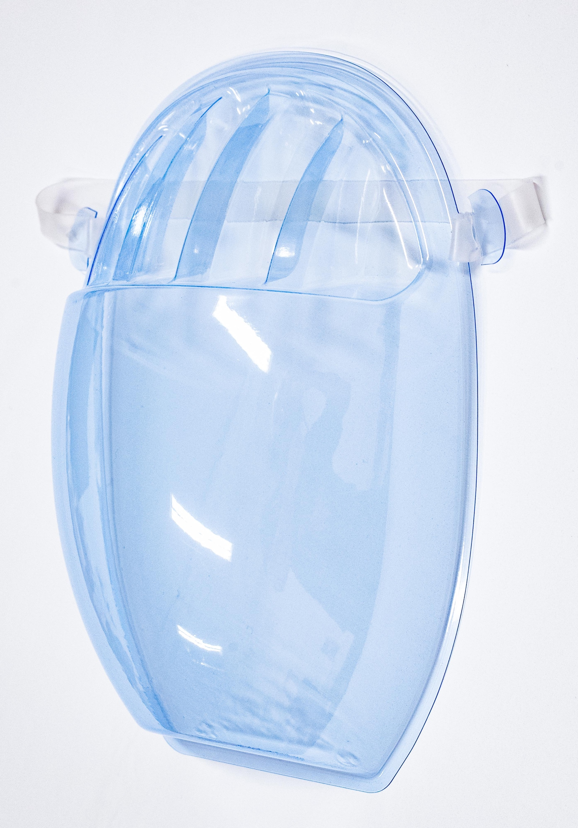
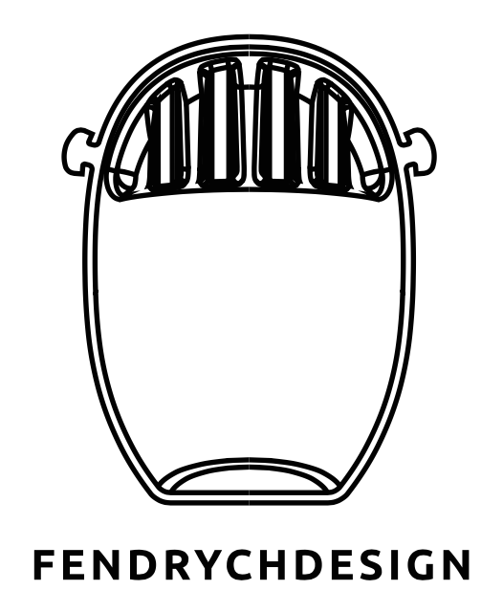
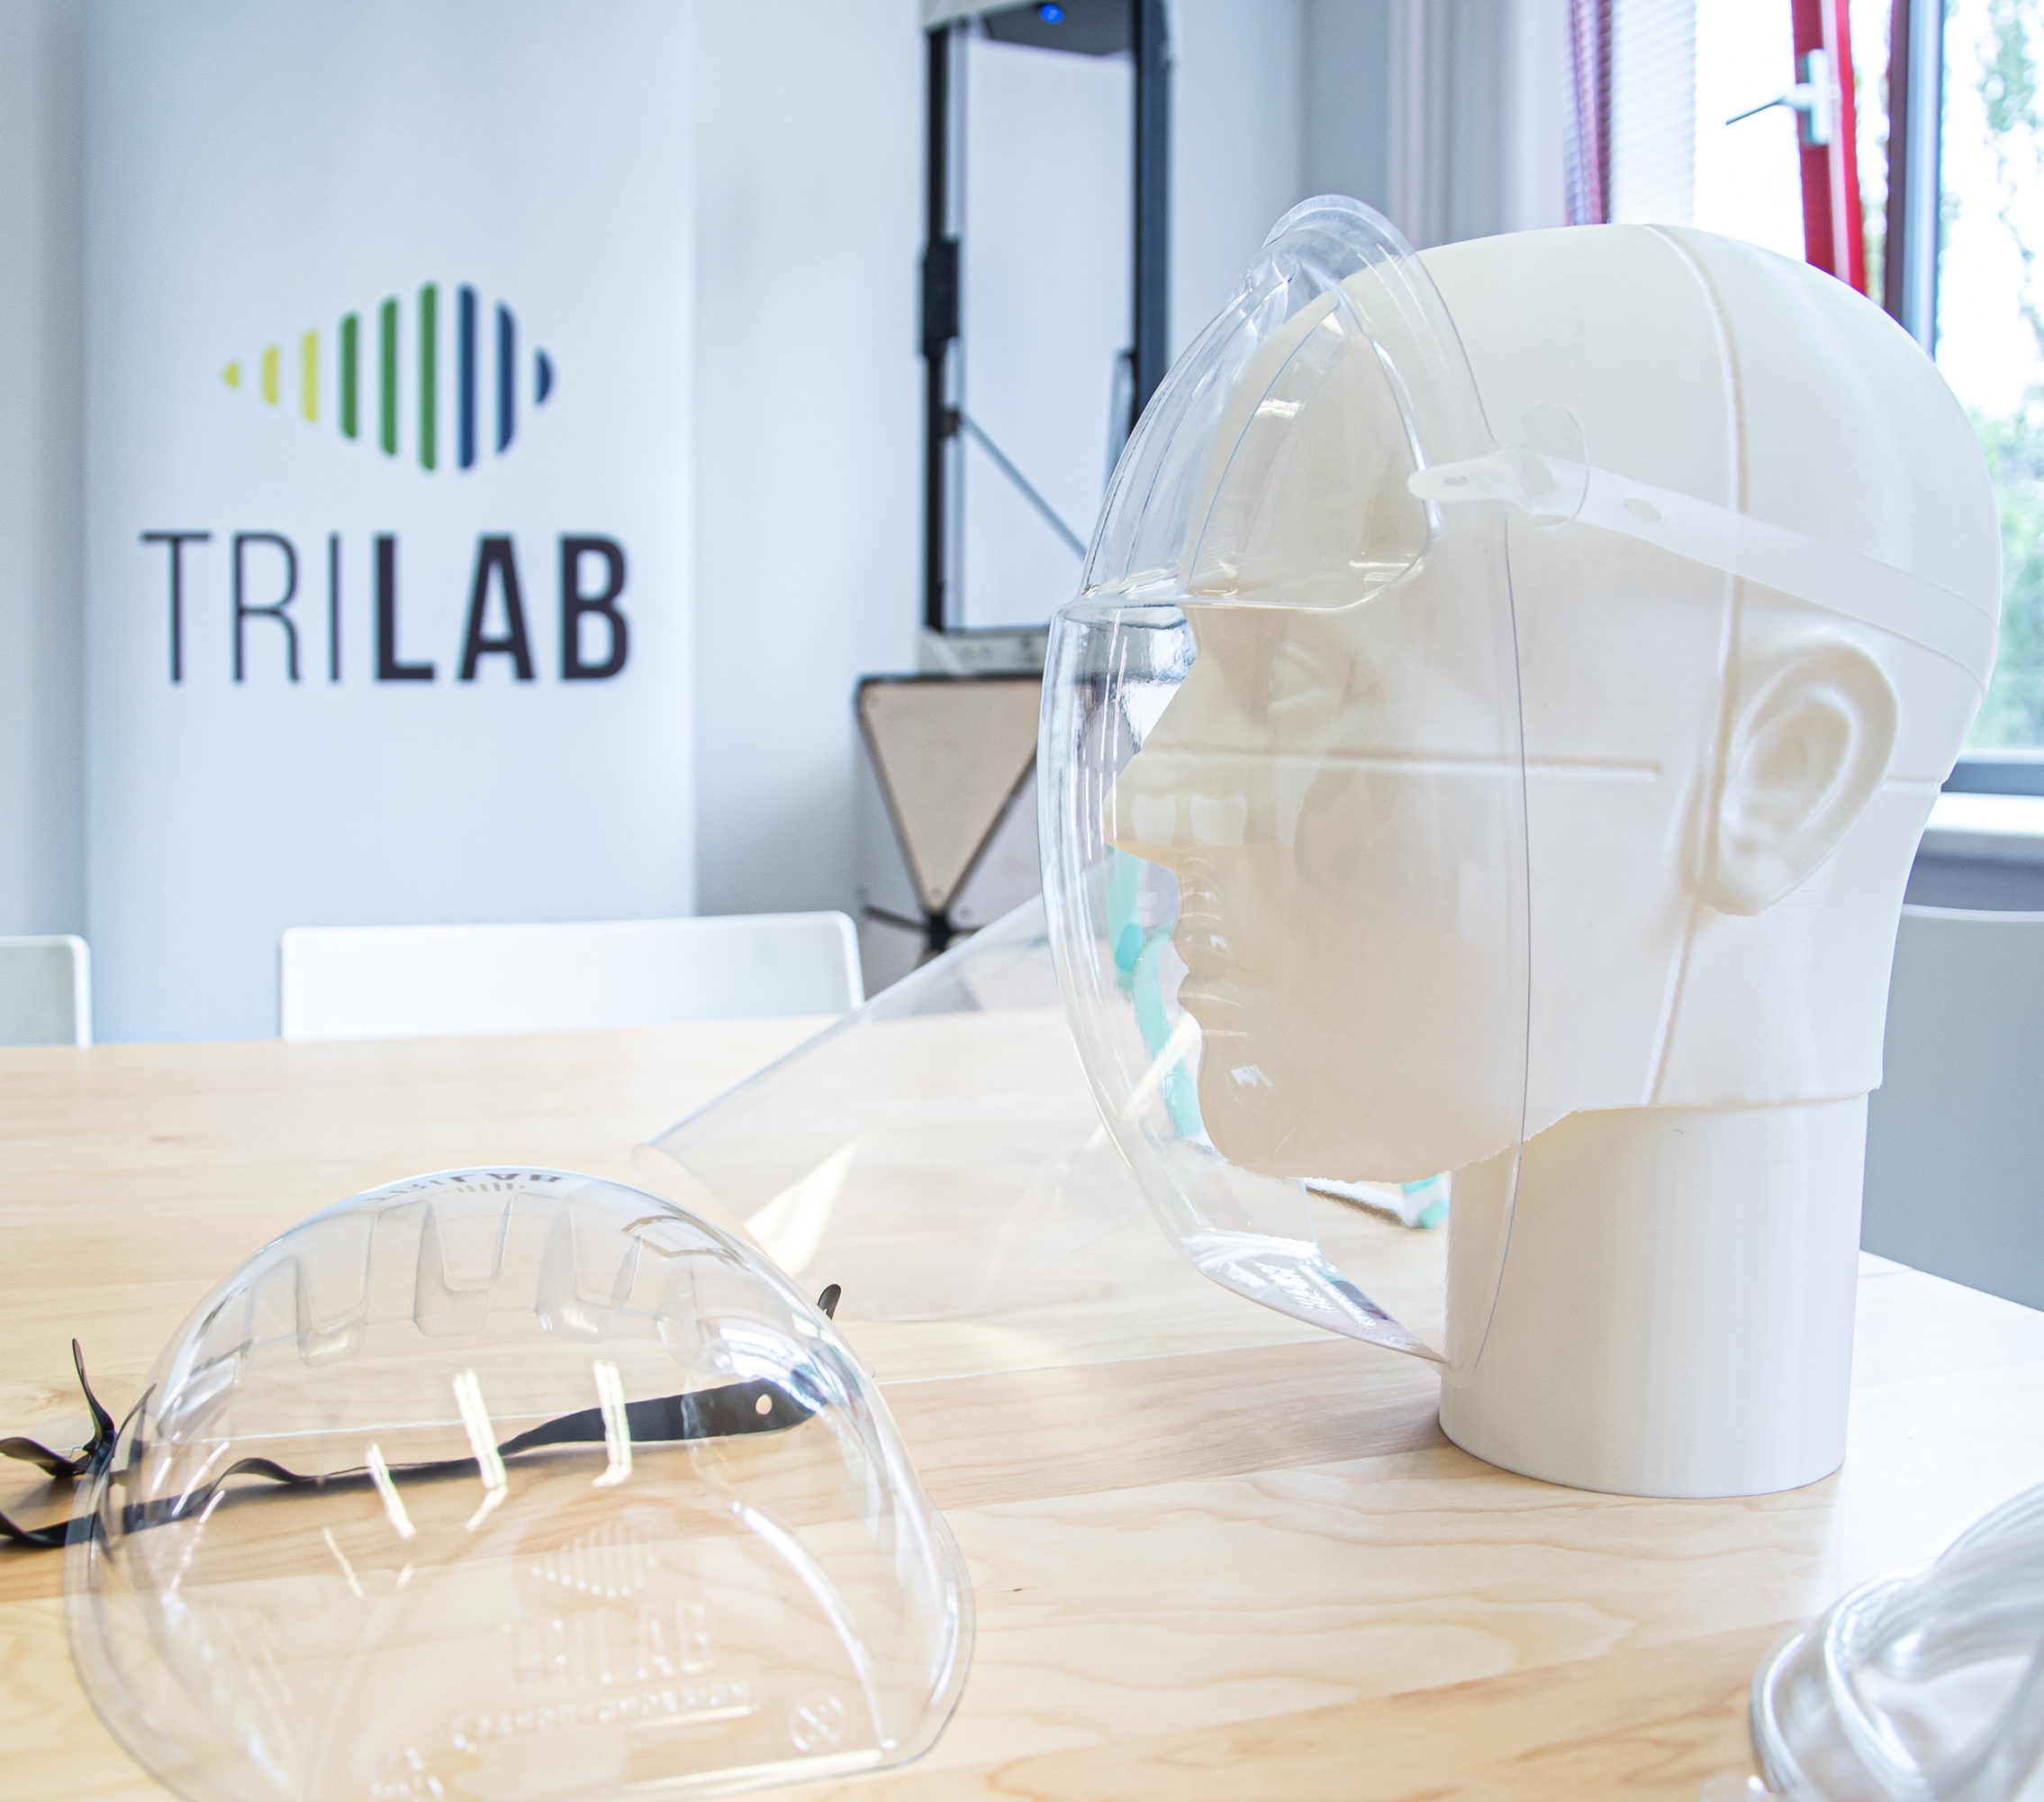
Neexistuje jiné řešení?
Jiná výrobní technologie?
Rychlejší
Automatizovaná a škálovatelná
CE certifikovatelná
Stohovatelné štíty
Originální nápad na vakuově lisovaný štít
Projekt s FENDRYCH DESIGN
12 variant prototypováno díky 3D ve 3 dnech
10 dní od nápadu do produktu

Slide 8
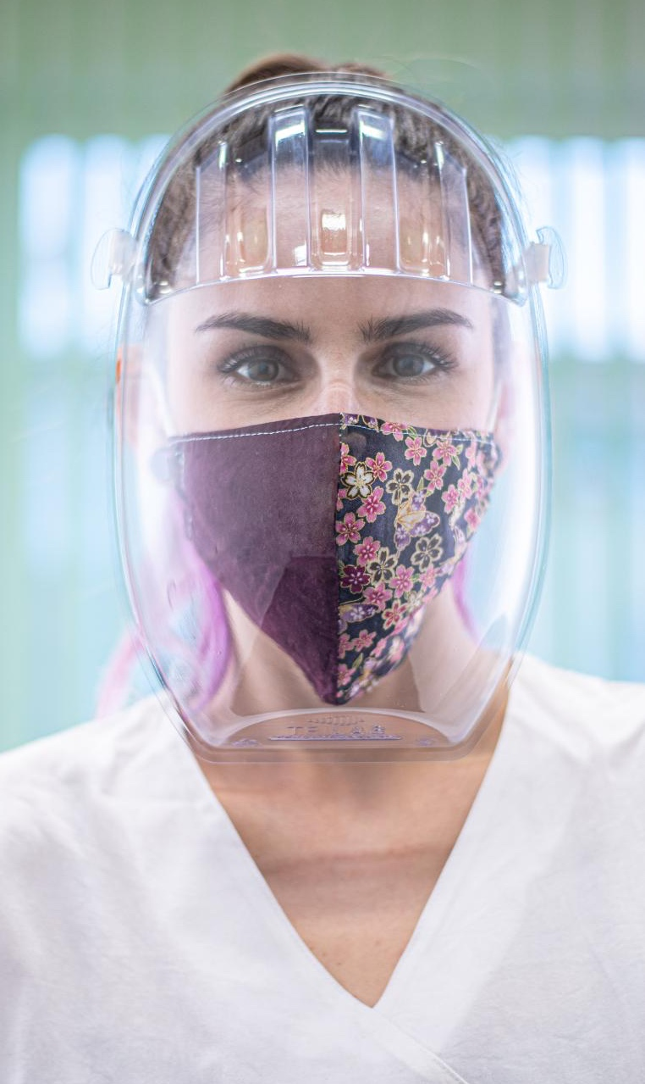
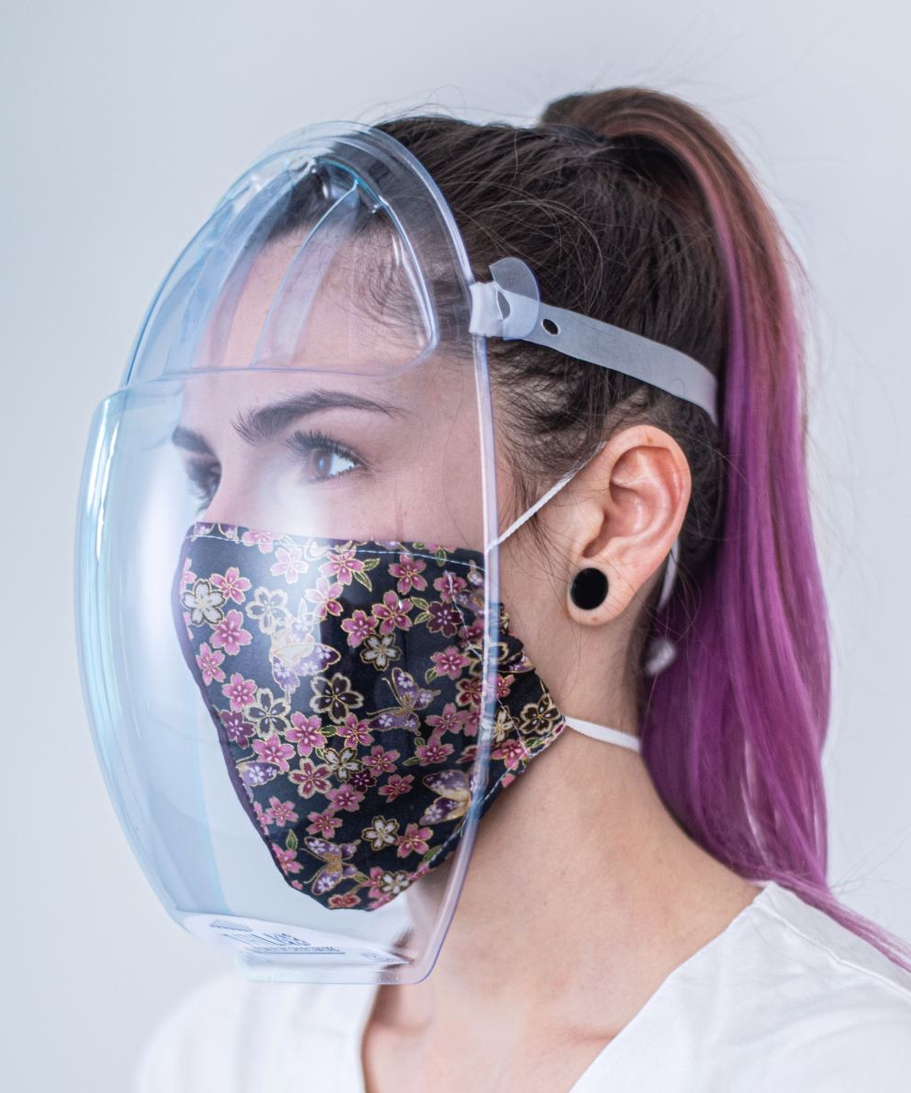
masq
Vakuově lisovaný obličejový štít
Ochrana ze všech stran
Lehký a perfektně sedí
Větrá a nemlží se
Jednoduše upravitelný
Recyklovatelný
Stohovatelný
Škálovatelná produkce

Slide 9
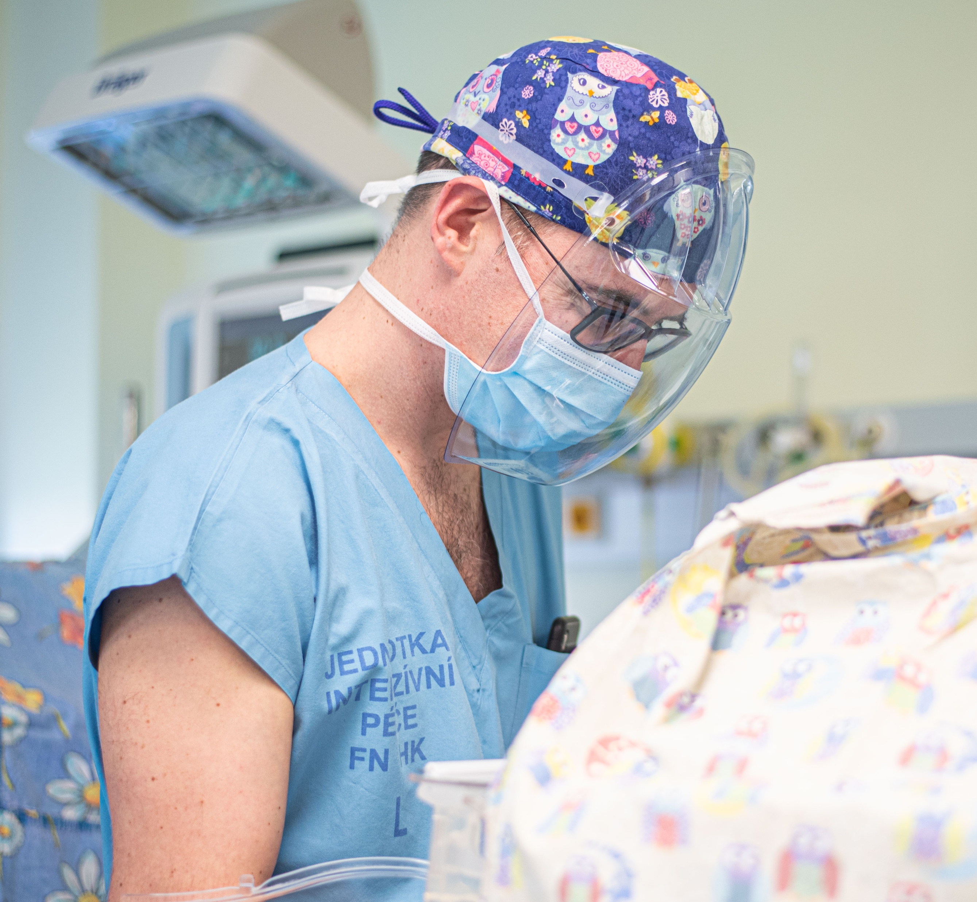
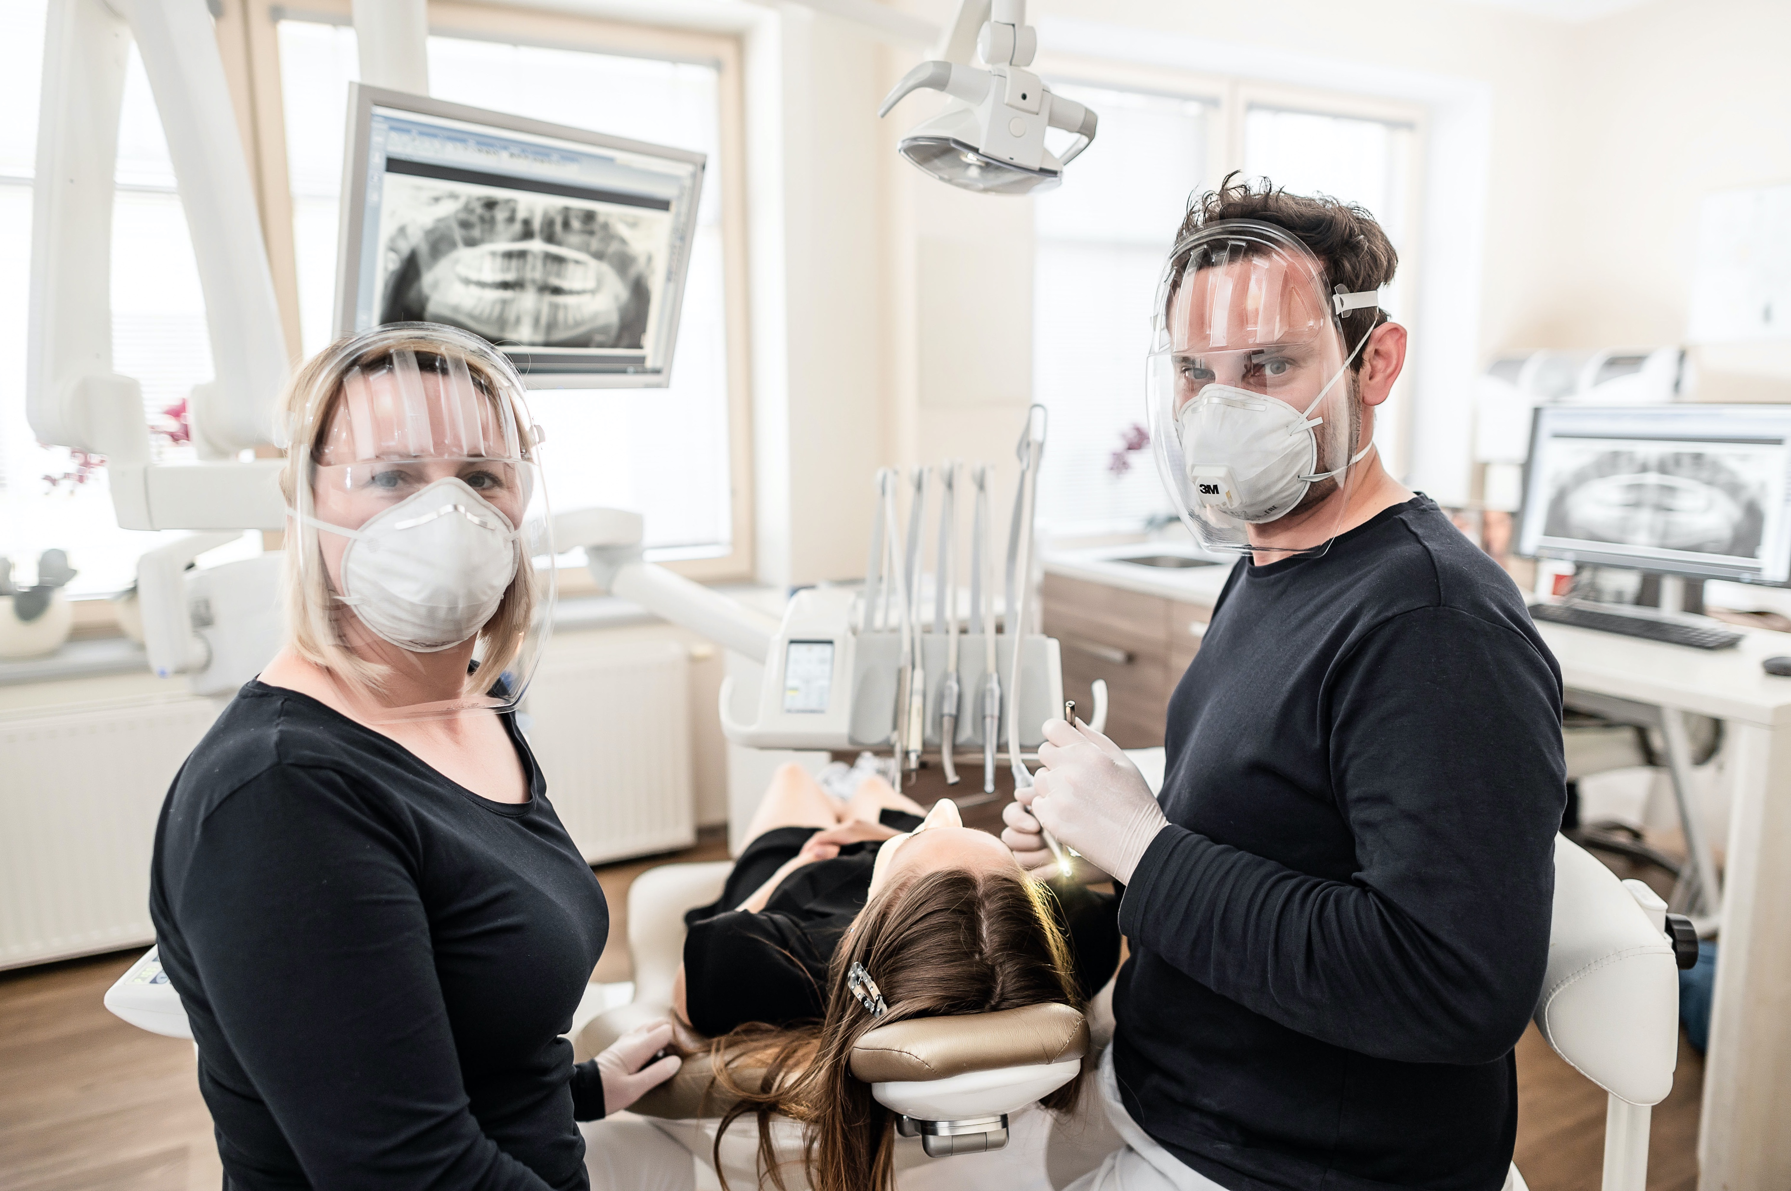
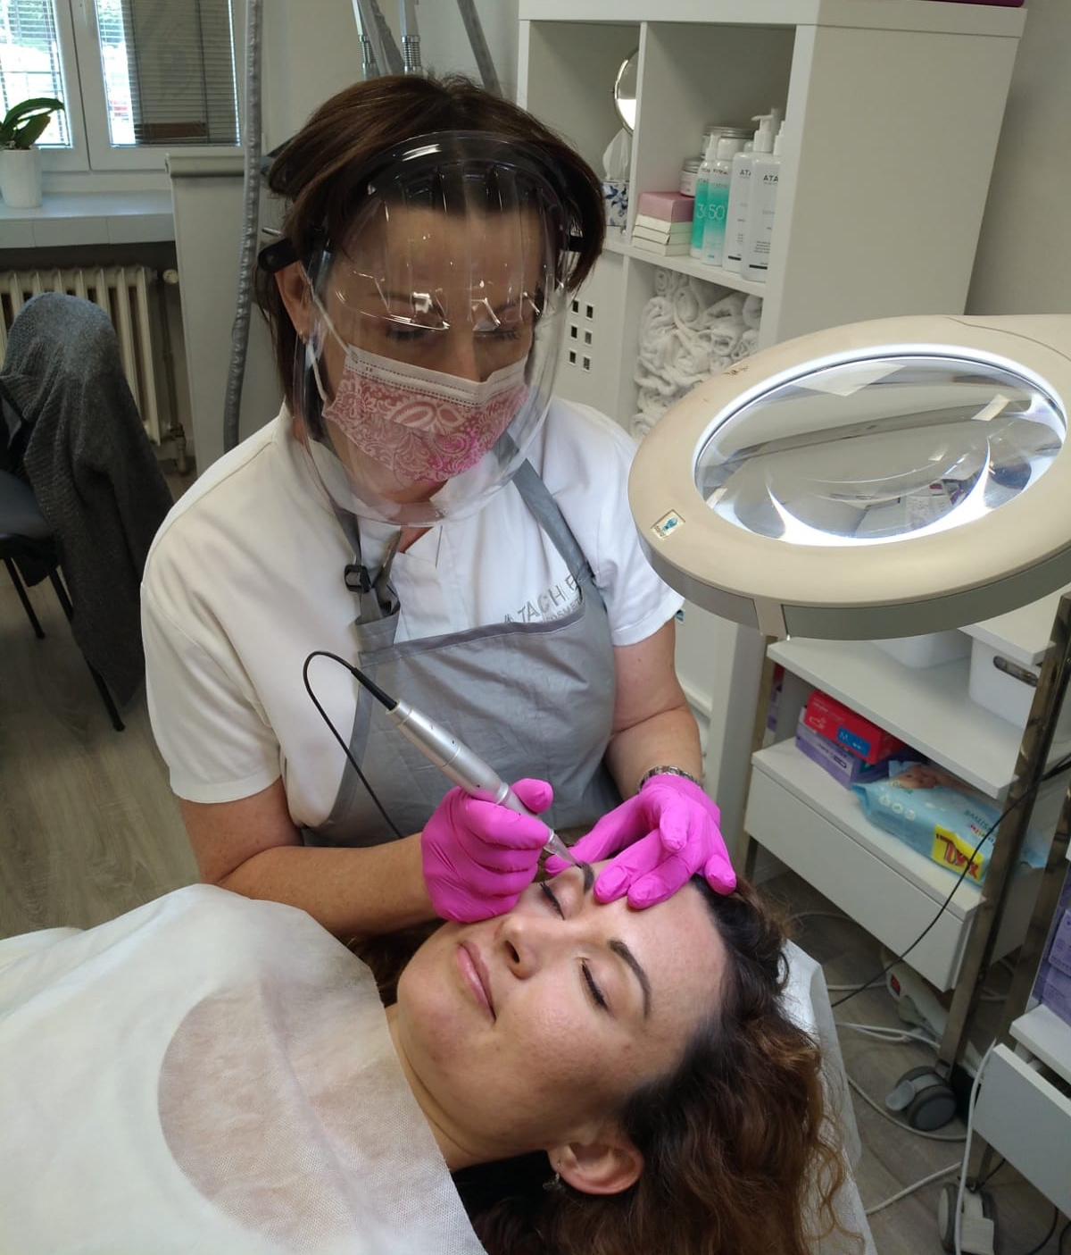
masq v praxi
nemocniční personál
zubaři
pracovníci v první linii
farmaceuti
prodavači
kadeřníci a holiči
obyčejní lidé

Slide 10
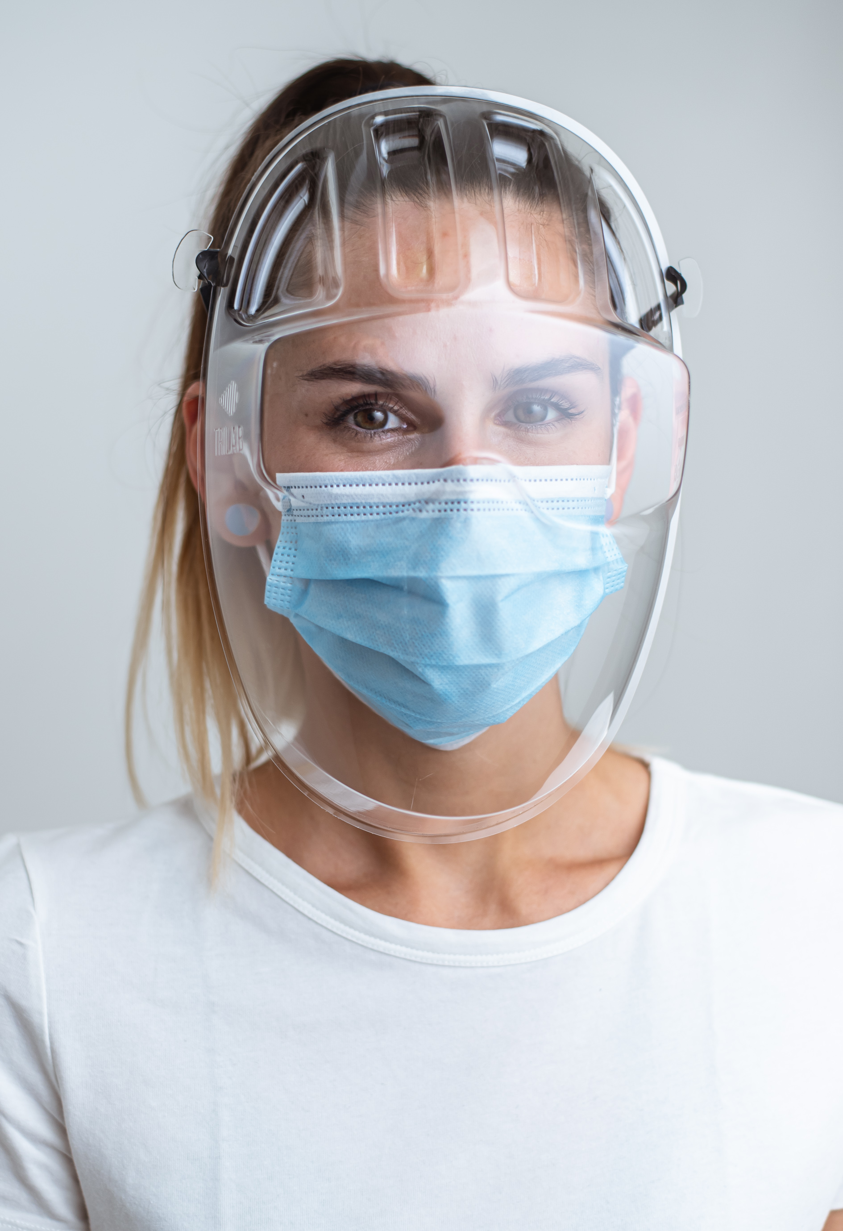
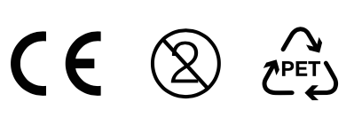
masq 2 - výstup projektu RiseUp
Klíčové úpravy na základě praxe
Narovnané hledí pro lepší optické vlastnosti
Lépe sedí s brýlemi a respiratory, nemlží se
Čistší výhled – nový výrobní material PET
Nový výrobce s vyšší produkční kapacitou
CE certifikovaný (OOP kategorie II
Založena dcera - TRILAB Safety s.r.o.
Pro retail, B2B a distributory
ČR & export
OEM produkt
EUR Ochranná známka “masq” & Průmyslový vzor

Slide 11

TRILAB a masq
www.masq.cz
info@masq.cz
michal.bohac@trilab.cz

Slide 12
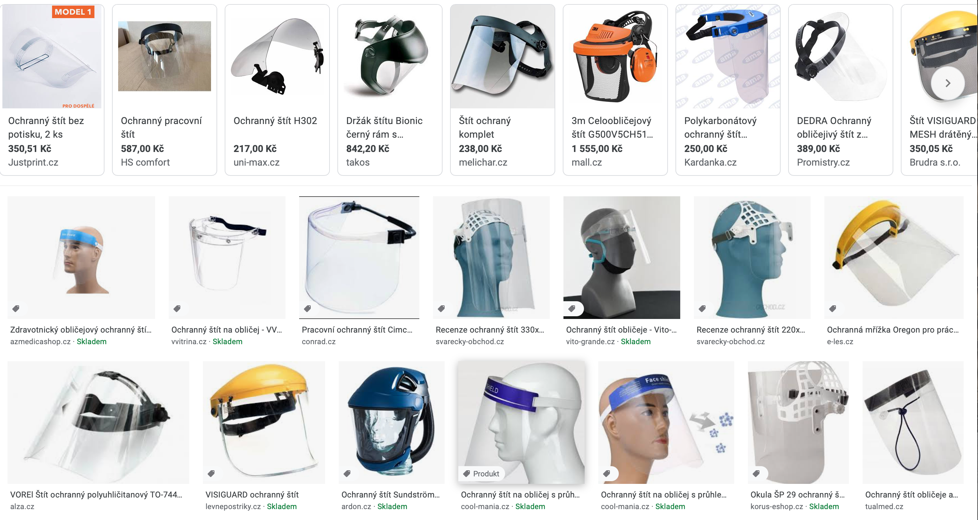
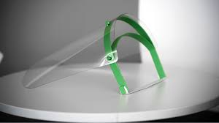
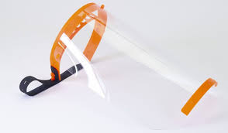
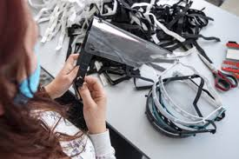
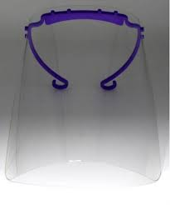
masq 2 – štítové status quo
Standardní štíty
Příliš rozměrné, těžké
drahé
Manuálně náročné
Nedostatek vyrobených
3D tištěné štíty
Kompletně nové produkty
Mnoho variant, různé ceny
nízká produkční kapacita
Neautomatizovatelné/necertifikovatelné

Slide 13
masq 2 – Klíčové výhody
Kompletně nový a unikátní koncept a výrobní technologie
Know-how materialů, použitelných pro vakuové formování
Zvažujeme duševní ochranu designu masq a uchycení na čele
Ochrana ze všech stran
Lehký a komfortní na nošení
Sedí na všech hlavách, ale jde jej lehce upravit
Čistý výhled bez rosení díky narovnanému hledí
Recyklovatelný a se škálovatelnou produkcí
CE certifikovaný
Levnější než konkurence

Slide 14
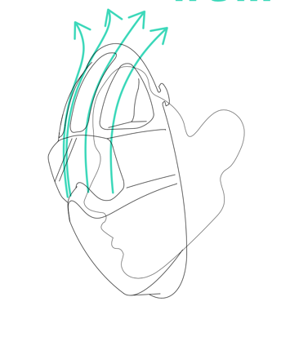
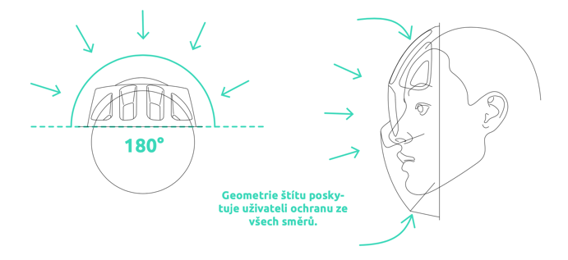
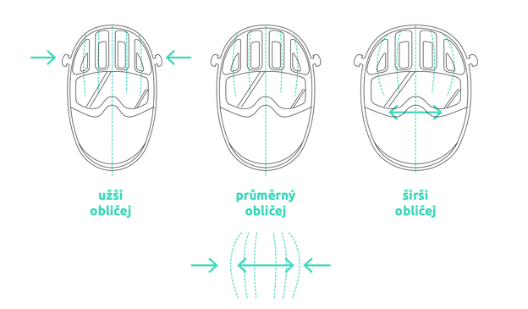
Komfortní ochranný štít masq 2
Druhá generace vakuově lisovaného obličejového štítu pro profesionální použití. Štít je lehký a komfortní, nebrání ve výhledu a ochrání Vás před kapénkami ze všech směrů.
Sedne každému
Mysleli jsme na malé i velké hlavy, úzké i široké, s brýlemi nebo bez nich. Tvar masky se přizpůsobí tvaru hlavy pomocí žeber nasedajících na čelo, které se roztáhnou nebo stáhnou.
Klíčové vlastnosti
Nemlží se
Žebra prolisů na čele zajistí odvod par z dechu. Štít se tak při běžném nošení nemlží.
Ochraní ze všech stran
Díky velkému prohnutí štítu vám poskytne ochranu před kapénkami ze všech stran

Slide 15
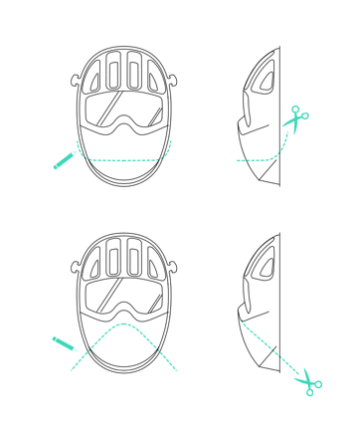
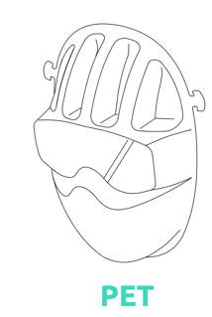
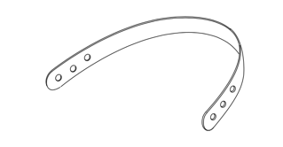
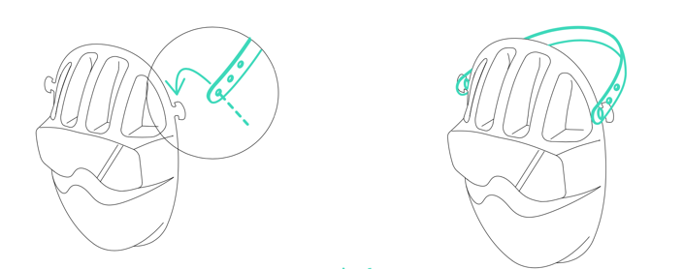
masq 2
Klíčové vlastnosti
Použití je snadné
Stačí navléknout elastický pásek otvorem na tvarovaný úchyt štítu a je to. Volbou správného otvoru pak nastavíte pohodlnou velikost.
Jednoduše upravitelný štít
Štít lze snadno upravit nůžkami. Můžete jej například zkrátit, nebo jinak modifikovat pro pohodlnější práci s respirátorem.
Snadno recyklovatelný
Štít je vyroben z PETu, jednoho z nejlépe recyklovatelných plastů. Popruh zatím recyklovat nelze, ale můžete jej opakovaně využít, netrhá se a pevně drží.

Slide 16
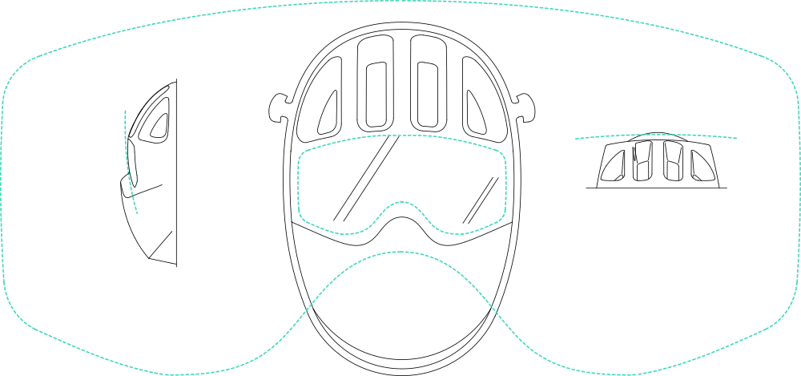
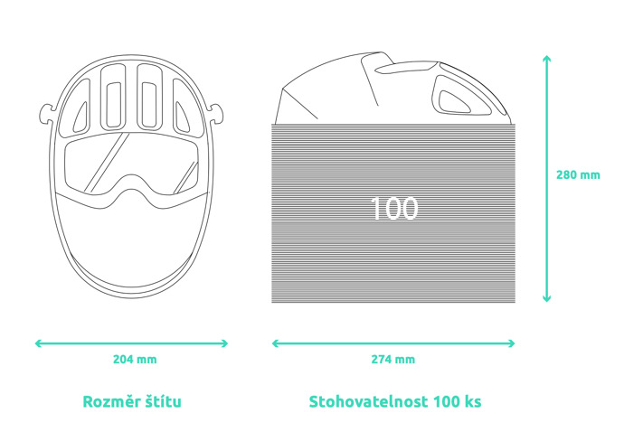
masq 2
Klíčové vlastnosti
Perfektní doprava a skladování
Masq 2 jsme navrhli tak, aby šetřil místo - je plně stohovatelný. Balení 100 kusů tak zabere zhruba stejně místa jako krabice papírů do tiskárny. Tím šetříme cenu za dopravu i životní prostředí. Štíty navíc vždy balíme s ochranou proti poškrábání při přepravě.
Čistý výhled
Pro ještě lepší průhlednost a eliminaci zkreslení jsme maximálně narovnali hledí. Masq 2 tak díky tomu poskytuje větší komfort také uživatelům brýlí.
CE certifikovaný
masq 2 byl testován a certifikován jako Osobní Ochranná Pomůcka (OOP) – Třída II.
CE certifikace (EN 166:2002)

Slide 17
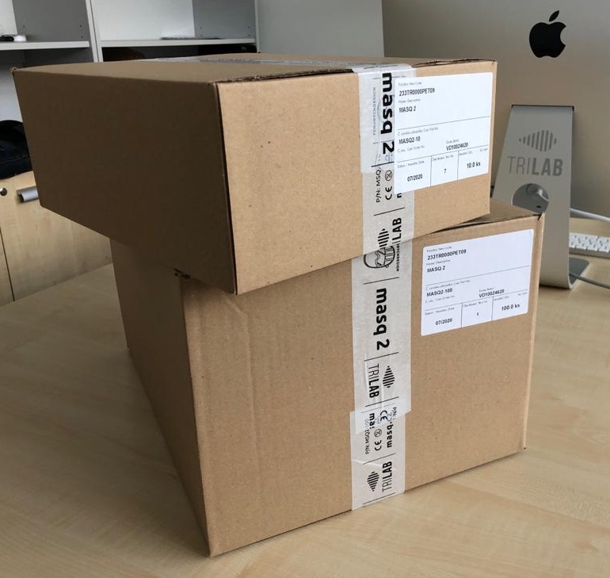
masq 2 – Ceny, balení a distribuce
Dvě velikosti balících boxů
  MSQ2-10
  MSQ2-100
120x80 cm paleta (výška 190 cm)
  6 400 ks (64 x MSQ2-100)
  1 800 ks (180 x MSQ2-10)
Standardní, koncová zákaznická ceníková cena
  69 Kč bez DPH (690 Kč za 10 balení)
  2,65 EUR bez VAT (26,5 EUR za 10 balení)
Slevová politika přímo navázána na objednané množství (sleva 10-35%)
DPH a dopravní náklady budou doplněny na základě reality
Máme připravené lokální i mezinárodní distribuční a zprostředkovatelské smlouvy

